Slide 1
МКОУ «Песковская ООШ №2 им. Д.А.Теплякова»
Презентация к игре
«Осенняя пора»
100:1
Международный конкурс педагогического мастерства "Осень золотая"!
Подготовила:
Келарева Юлия Анатольевна, учитель музыки, педагог организатор

Slide 2
Игра
«Осенняя пора»
100:1

Slide 3

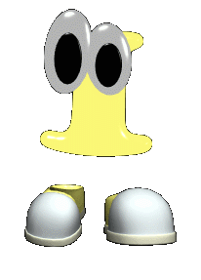


Slide 4
Вопрос:
Каких перелетных птиц вы знаете?

Slide 5
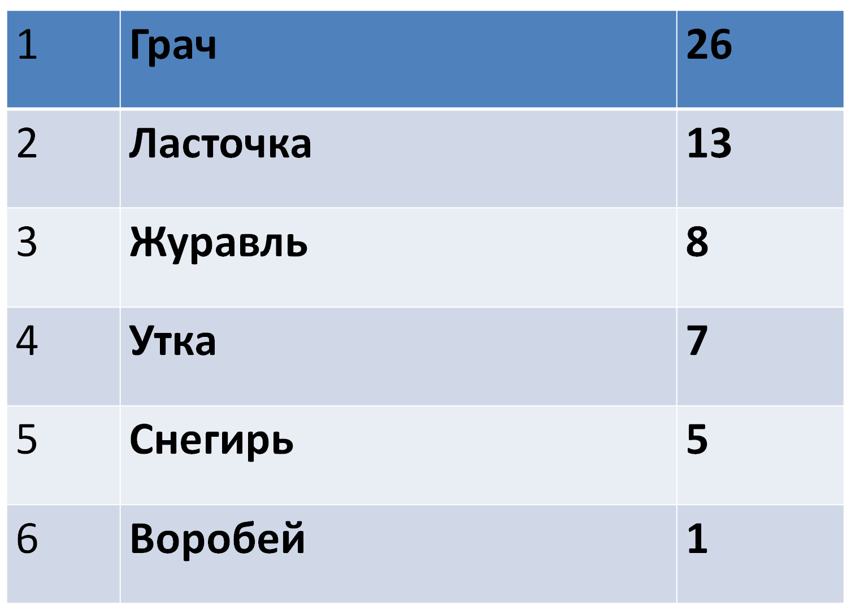

Slide 6

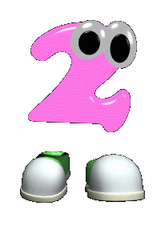


Slide 7
Вопрос:
Какие овощи убирают с огорода осенью?

Slide 8
1 | Помидоры | 23
2 | Капуста | 20
3 | Морковь | 9
4 | Свёкла | 7
5 | Картофель | 5
6 | Тыква | 4

Slide 9

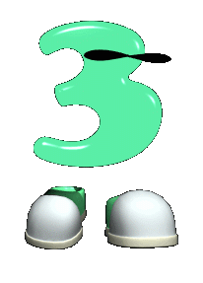


Slide 10
Вопрос:
Назовите строчку из стихотворения об осени.

Slide 11
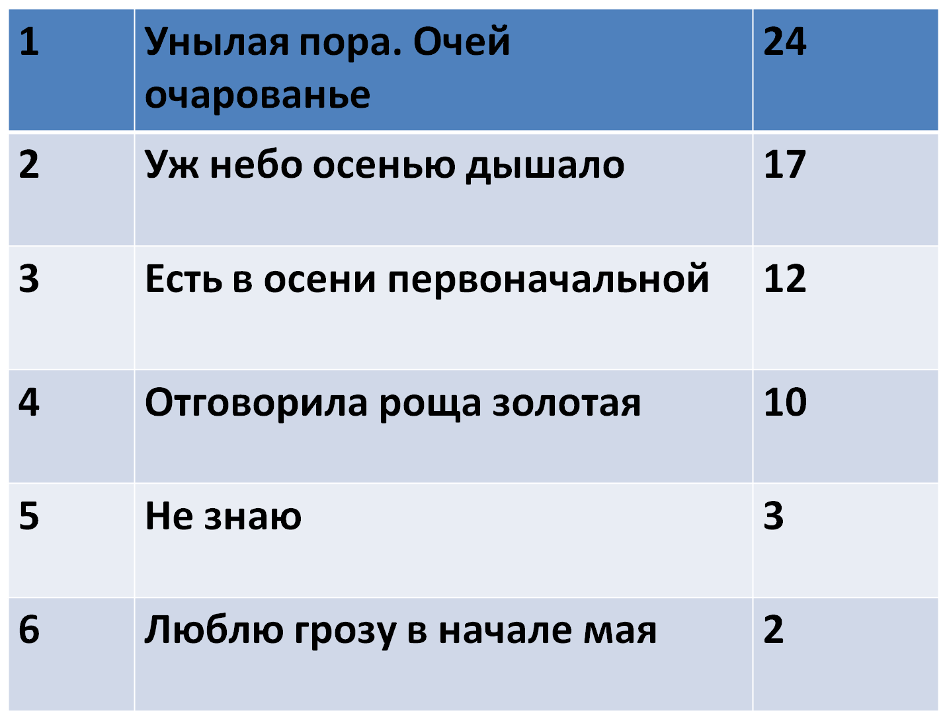

Slide 12

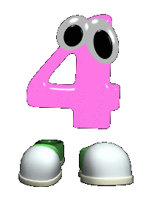


Slide 13
Вопрос:
Назовите строчку из песни об осени

Slide 14
1 | Листья желтые над городом кружатся | 15
2 | Осень. В небе жгут корабли | 30
3 | Падают, падают, падают листья | 60
4 | Люди жгут на кострах уходящее лето | 120
5 | Летят перелетные птицы | 180
6 | На ковре из желтых листьев | 240

Slide 15




Slide 16
Вопросы:
1.Какое животное впадает в зимнюю спячку?
2.Почему листья желтеют?
3.Назови фрукт желтого цвета.
4.Назови рифму к слову «урожай».
5.Самая популярная одежда осенью?

Slide 17
Спасибо
за игру!

Slide 18


Slide 19
Использованы материала с сайта:
http://nsportal.ru/shkola/stsenarii-prazdnikov/library/2013/12/05/igra-dlya-starsheklassnikov-osennyaya-pora-100-k-1
http://kog-kgschool.edu.tomsk.ru/wp-content/uploads/2014/10/autumn-senitsa-2012.jpg

